Slide 1
第3章 蛮力法
3.1 蛮力法的设计思想
3.2 查找问题中的蛮力法
3.3 排序问题中的蛮力法
3.4 组合问题中的蛮力法
3.5 图问题中的蛮力法
3.6 几何问题中的蛮力法
3.7 实验项目——串匹配问题

Slide 2
3.1 蛮力法的设计思想
蛮力法的设计思想：直接基于问题的描述。
例：计算a^{n}
a^{n}=a×a×…×a
n次

Slide 3
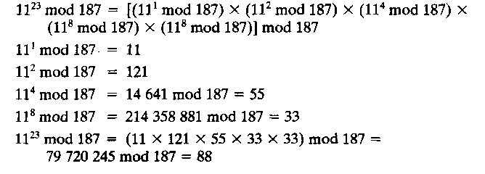

Slide 4
蛮力法所赖的基本技术——扫描技术
关键——依次处理所有元素
基本的扫描技术——遍历
（1）集合的遍历
（2）线性表的遍历
（3）树的遍历
（4）图的遍历

Slide 5

虽然巧妙和高效的算法很少来自于蛮力法，基于以下原因，蛮力法也是一种重要的算法设计技术：
（1）理论上，蛮力法可以解决可计算领域的各种问题。
（2）蛮力法经常用来解决一些较小规模的问题。
（3）对于一些重要的问题蛮力法可以产生一些合理的算法，他们具备一些实用价值，而且不受问题规模的限制。
（4）蛮力法可以作为某类问题时间性能的底限，来衡量同样问题的更高效算法。

Slide 6
蛮力法举例
5届蓝桥

Slide 7
3.2 查找问题中的蛮力法
3.2.1 顺序查找
3.2.2 串匹配问题

Slide 8
3.2.1 顺序查找
顺序查找从表的一端向另一端逐个将元素与给定值进行比较，若相等，则查找成功，给出该元素在表中的位置；若整个表检测完仍未找到与给定值相等的元素，则查找失败，给出失败信息。
0 1 2 3 4 5 6 7 8 9
10 15 24 6 12 35 40 98 55
查找方向
i

Slide 9
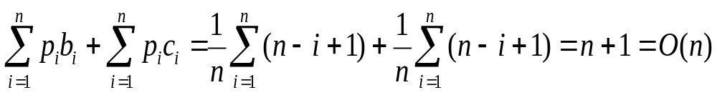
算法3.1——顺序查找
int SeqSearch1(int r[ ], int n, int k) //数组r[1] ~ r[n]存放查找集合
{
i=n;
while (i>0 && r[i]!=k)
i--;
return i;
}
C++描述
基本语句 ？
算法3.1的基本语句是i>0和r[i]!=k，其执行次数为:

Slide 10
改进的顺序查找
将待查值放在查找方向的尽头处，免去了在查找过程中每一次比较后都要判断查找位置是否越界，从而提高了查找速度。
0 1 2 3 4 5 6 7 8 9
k 10 15 24 6 12 35 40 98 55
哨兵
查找方向
i

Slide 11
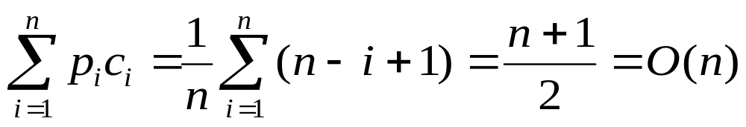
算法3.2——改进的顺序查找
int SeqSearch2(int r[ ], int n, int k) //数组r[1] ~ r[n]存放查找集合
{
r[0]=k; i=n;
while (r[i]!=k)
i --;
return i;
}
C++描述
算法3.2的基本语句是r[i]!=k，其执行次数为:
数量级相同，
系数相差一半

Slide 12
一般观点：
用蛮力法设计的算法，一般来说，经过适度的努力后，都可以对算法的第一个版本进行一定程度的改良，改进其时间性能，但只能减少系数，而数量级不会改变。

Slide 13
3.2.2 串匹配问题
串匹配问题——给定两个串S=“s₁s₂…s_{n}” 和T=“t₁t₂…t_{m}”，在主串S中查找子串T的过程称为串匹配，也称模式匹配。
串匹配问题属于易解问题。
串匹配问题的特征：
（1）算法的一次执行时间不容忽视：问题规模 n 很大，常常需要在大量信息中进行匹配；
（2）算法改进所取得的积累效益不容忽视：串匹配操作经常被调用，执行频率高。

Slide 14
蛮力法解决串匹配问题——BF算法
基本思想：从主串S的第一个字符开始和模式T的第一个字符进行比较，若相等，则继续比较两者的后续字符；若不相等，则从主串S的第二个字符开始和模式T的第一个字符进行比较，重复上述过程，若T中的字符全部比较完毕，则说明本趟匹配成功；若最后一轮匹配的起始位置是n-m，则主串S中剩下的字符不足够匹配整个模式T，匹配失败。这个算法称为朴素的模式匹配算法，简称BF算法。

Slide 15
本趟匹配开始位置
回溯
i
主串S
s_{i} ……
…
模式T
t_{j}
j
回溯

Slide 16
设主串s=“ababcabcacbab”，模式t=“abcac
i
i
i
i
a b a b c a b c a c b a b
第1趟
a b c
i=3，j=3失败；
i回溯到2，j回溯到1
j
j
j
j

Slide 17
i
i
第2趟
a b a b c a b c a c b a b
i=2，j=1失败
i回溯到3，j回溯到1
a
j
j
i
i
i
i
i
i
a b a b c a b c a c b a b
第3趟
a b c a c
i=7，j=5失败
i回溯到4，j回溯到1
j
j
j
j
j
j

Slide 18
i
i
第4趟
a b a b c a b c a c b a b
i=4，j=1失败
i回溯到5，j回溯到1
a
j
j
i
i
第5趟
a b a b c a b c a c b a b
a
i=5，j=1失败
i回溯到6，j回溯到1
j
j

Slide 19
第6趟
i
i
i
i
i
i
a b a b c a b c a c b a b
a b c a c
j
j
j
j
j
j
i=11，j=6，t中全部字符都比较完毕，匹配成功。

Slide 20
int BF(char S[ ], char T[ ])
{
i=1; j=1;
while (i<=S[0] && j<=T[0] && j<=T[0]))
{
if (S[i]==T[j]) {i++; j++;}
else {i=i-j+2; j=1; }
}
if (j>T[0]) return (i-j+1);
else return 0;
}
BF C++算法

Slide 21
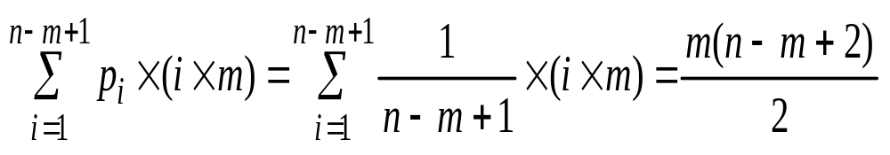
设串S长度为n，串T长度为m，在匹配成功的情况下，考虑最坏情况，即每趟不成功的匹配都发生在串T的最后一个字符。
例如：S="aaaaaaaaaaab"
T="aaab"
设匹配成功发生在s_{i}处，则在i-1趟不成功的匹配中共比较了(i-1)×m次，第i趟成功的匹配共比较了m次，所以总共比较了i×m次，因此平均比较次数是：

Slide 22
改进的串匹配算法——KMP算法
设计思想：尽量利用已经部分匹配的结果信息，尽量让 i 不回溯，加快模式串的滑动速度。

Slide 23
i
i
i
a b a b c a b c a c b a b
第1趟
a b c
i=3，j=3失败；
j
j
j
i
第2趟
a b a b c a b c a c b a b
s₂=t₂;t₁≠t₂
∴t₁≠s₂
a
j

Slide 24
i
i
i
i
i
第3趟
a b a b c a b c a c b a b
a b c a c
i=7，j=5失败
j
j
j
j
j
i
第4趟
a b a b c a b c a c b a b
a
s₄=t₂;t₁≠t₂
∴t₁≠s₄
j

Slide 25
i
第5趟
a b a b c a b c a c b a b
a
s₅=t₃;t₁≠t₃
∴t₁≠s₅
j
i
i
i
i
i
第6趟
a b a b c a b c a c b a b
a b c a c
i=11，j=6，t中全部字符都比较完毕，匹配成功。
j
j
j
j
j

Slide 26
结论： i可以不回溯，模式向右滑动到的新比较起点k ，并且k 仅与模式串T有关！
需要讨论两个问题：
①如何由当前部分匹配结果确定模式向右滑动的新比较起点k？
②模式应该向右滑多远才是最高效率的?

Slide 27
请抓住部分匹配时的两个特征：
i
i
S="a b a b c a b c a c b a b"
S="a b a b c a b c a c b a b"
T="a b c a c"
T="a b c a c"
k
j
k
（1）设模式滑动到第k个字符，则T₁～T_{k-1} ＝S_{i-(k-1)} ～ S_{i-1}
i
S="a b a b c a b c a c b a b"
T="a b c a c"
k
j
（2）则T_{j-(k-1)} ～ T_{j-1} ＝S_{i-(k-1)} ～ S_{i-1}
两式联立可得：T₁～T_{k-1}＝T_{j-(k-1)} ～T_{j-1}

Slide 28

T₁…T_{k-1}＝T_{j-(k-1)} …T_{j-1}说明了什么？
（1） k 与 j 具有函数关系，由当前失配位置 j ，可以计算出滑动位置 k（即比较的新起点）；
（2）滑动位置k 仅与模式串T有关。
T₁…T_{k-1}＝T_{j-(k-1)} …T_{j-1}的物理意义是什么？
从第1位往右
经过k-1位
从j-1位往左
经过k-1位
模式应该向右滑多远才是最高效率的?
k＝max { k |1<k<j 且T₁…T_{k-1}＝T_{j-(k-1)} …T_{j-1} }

Slide 29
令k = next[ j ]，则：
0 当j＝1时 //不比较
max { k | 1<k<j 且T₁…T_{k-1}=T_{j-(k-1)} …T_{j-1} }
1 其他情况
next[ j ]＝
t₁ t₂ t₃ t₄ t₅ t₆
a b a b a c
真前缀
真后缀
∵t₁=t₅, t₁t₂t₃=t₃t₄t₅
∴a和aba都是ababa的真前缀和真后缀，
但aba的长度最大
∴next[6]=3+1=4
即当t₆和s_{i}匹配失败后，将t₄和s_{i}进行比较
next[j]函数表征着模式T中最大相同首子串和尾子串（真子串）的长度。可见，模式中相似部分越多，则next[j]函数越大，模式串向右滑动得越远，与主串进行比较的次数越少，时间复杂度就越低。

Slide 30
计算next[j]的方法：
由模式T的前缀函数定义易知，next[1]=0，假设已经计算出next[1]，next[2]，…，next[j]，如何计算next[j＋1]呢？设k=next[j]，这意味着t₁ … t_{k-1}既是t₁ … t_{j-1}的真后缀又是t₁ … t_{j-1}的真前缀，即：
t₁ … t_{k-1}＝t_{j-k+1}t_{j-k+2} … t_{j-1}
此时，比较t_{k}和t_{j}，可能出现两种情况：
（1）t_{k}＝t_{j}：说明t₁ … t_{k-1}t_{k}＝t_{j-k+1} … t_{j-1}t_{j}，由前缀函数定义，next[j]=k＋1；

Slide 31
（2）t_{k}≠t_{j}：此时要找出t₁ … t_{j-1}的后缀中第2大真前缀，显然，这个第2大的真前缀就是next[next[j]]=next[k]。
t₁ … t_{next[k]-1} t_{next[k]} … t_{k-1} t_{k} … t_{j-next[k]+1} … t_{j-1} t_{j} t_{j+1}
t₁ … t_{next[k]-1} t_{next[k]} … t_{k-1} t_{k} … t_{j-next[k]+1} … t_{j-1} t_{j} t_{j+1}
最大真前缀
最大真后缀
最2大真前缀
最2大真后缀

Slide 32
再比较t_{next[k]}和t_{j}，此时仍会出现两种情况，当t_{next[k]}＝t_{j}时，与情况（1）类似，next[j]=next[k]+1；当t_{next[k]}≠t_{j}时，与情况（2）类似，再找t₁ … t_{j-1}的后缀中第3大真前缀，重复（2）的过程，直到找到t₁ … t_{j-1}的后缀中的最大真前缀，或确定t₁ … t_{j-1}的后缀中不存在真前缀，此时，next[j+1]=1。
t₁ … t_{next[k]-1} t_{next[k]} … t_{k-1} t_{k} … t_{j-next[k]+1} … t_{j-1} t_{j} t_{j+1}
最2大真前缀
最2大真后缀

Slide 33
例如，模式T="a b a a b a b c"的next值计算如下：
j=1时，next[1]=0；j=2时，next[2]=1；j=3时，t₁≠t₂，next[3]=1；
j=4时，t₁＝t₃，next[4]=2；j=5时，t₂≠t₄，
令k=next[2]=1，t₁＝t₄，next[5]=k+1=2；
j=6时，t₂＝t₅，next[6]=3；j=7时，t₃＝t₆，next[7]=4；
j=8时，t₄≠t₇，k=next[4]=2，t₂＝t₇，next[8]=k+1=3。

Slide 34
算法3.4——KMP算法中求next数组
C++描述
void GetNext(char T[ ], int next[ ])
{
next[1]=0;
j=1; k=0;
while (j<T[0])
if ((k= =0)| |(T[j]= =T[k])) {
j++;
k++;
next[j]=k;
}
else k=next[k];
}

Slide 35
KMP算法用伪代码描述如下：
算法3.5——KMP算法
1. 在串S和串T中分别设比较的起始下标i和j；
2. 循环直到S中所剩字符长度小于T的长度或T中所有字符均比较完毕
2.1 如果S[i]=T[j]，则继续比较S和T的下一个字符；否则
2.2 将j向右滑动到next[j]位置，即j=next[j]；
2.3 如果j=0，则将i和j分别加1，准备下一趟比较；
3. 如果T中所有字符均比较完毕，则返回匹配的起始下标；否则返回0；
伪代码
KMP算法的时间复杂性是O(n+m)，当m<<n时，KMP算法的时间复杂性是O(n)。

Slide 36
3.3 排序问题中的蛮力法
3.3.1 选择排序
3.3.2 起泡排序

Slide 37
3.3.1 选择排序
选择排序第i趟排序从第i个记录开始扫描序列，在n-i+1（1≤i≤n-1）个记录中找到关键码最小的记录，并和第i个记录交换作为有序序列的第i个记录。
交换
r₁ ≤r₂ … … ≤r_{i-1} r_{i} r_{i+1} … r_{min} … r_{n}
有序区 无序区
已经位于最终位置 r_{min}为无序区的最小记录

Slide 38
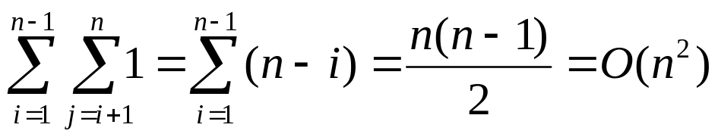
算法3.6——选择排序
void SelectSort(int r[ ], int n) //数组下标从1开始
{
for (i=1; i<=n-1; i++) //对n个记录进行n-1趟简单选择排序
{
index=i;
for (j=i+1; j<=n; j++) //在无序区中找最小记录
if (r[j]<r[index]) index=j;
if (index!=i) r[i]←→r[index]; //若最小记录不在最终位置则交换
}
}
C++描述
该算法的基本语句是内层循环体中的比较语句r[j]<r[index]，其执行次数为：

Slide 39
3.3.2 起泡排序
起泡排序在扫描过程中两两比较相邻记录，如果反序则交换，最终，最大记录就被“沉到”了序列的最后一个位置，第二遍扫描将第二大记录“沉到”了倒数第二个位置，重复上述操作，直到n-1 遍扫描后，整个序列就排好序了。
反序则交换
r_{j} r_{j+1} r_{i+1} ≤ …… ≤ r_{n-1} ≤r_{n}
无序区 有序区
1≤j≤i-1 位于最终位置

Slide 40
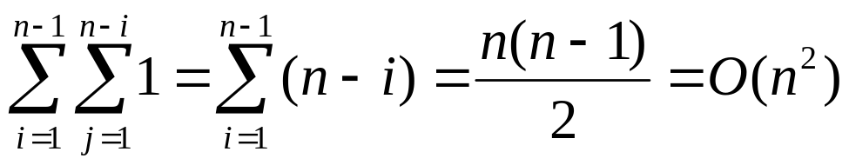
算法3.7——起泡排序
void BubbleSort(int r[ ], int n) //数组下标从1开始
{
for (i=1; i<=n-1; i++)
for (j=1; j<=n-i; j++)
if (r[j]>r[j+1]) r[j]←→r[j+1]；//如果反序，则交换元素
}
C++描述
该算法的基本语句是内层循环体中的比较语句r[j]<r[j+1]，其执行次数为：

Slide 41
注意到，在一趟起泡排序过程中，如果有多个记录交换到最终位置，则下一趟起泡排序将不处理这些记录；另外，在一趟起泡排序过程中，如果没有记录相交换，那么表明这个数组已经有序，算法将终止。
算法3.8——改进的起泡排序
void BubbleSort(int r[ ], int n) //数组下标从1开始
{
exchange=n; //第一趟起泡排序的范围是r[1]到r[n]
while (exchange) //仅当上一趟排序有记录交换才进行本趟排序
{
bound=exchange; exchange=0；
for (j=1; j<bound; j++) //一趟起泡排序
if (r[j]>r[j+1]) {
r[j]←→r[j+1]；
exchange=j； //记录每一次发生记录交换的位置
}
}
}
C++描述

Slide 42
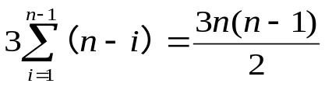
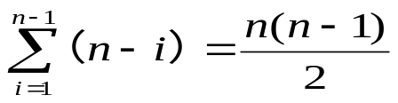
在最好情况下，待排序记录序列为正序，算法只执行一趟，进行了n-1次关键码的比较，不需要移动记录，时间复杂性为O(n)；
在最坏情况下，待排序记录序列为反序，每趟排序在无序序列中只有一个最大的记录被交换到最终位置，故算法执行n-1趟，第i（1≤i＜n）趟排序执行了n-i次关键码的比较和n-i次记录的交换，这样，关键码的比较次数为 ，记录的移动次数为 ，因此，时间复杂性为O(n²)；
在平均情况下，其时间复杂性与最坏情况同数量级。

Slide 43
3.4 组合问题中的蛮力法
3.4.1 生成排列对象
3.4.2 生成子集
3.4.3 0/1背包问题
3.4.4 任务分配问题

Slide 44
3.4.1 生成排列对象
假设已经生成了所有(n-1)!个排列，可以把n插入到n-1个元素的每一种排列中的n个位置中去，来得到问题规模为n的所有排列。按照这种方式生成的所有排列都是独一无二的，并且他们的总数应该是n(n-1)!=n!。
开始 1
插入2 12 21
插入3 123 132 312 213 231 321
生成排列的过程

Slide 45
算法3.9——生成排列对象
1．生成初始排列{1}；
2．for (i=2; i<=n; i++)
for (j=1; j<=(i-1)!; j++)
for (k=i; k>=1; k--)
将i插入到第j个排列中的第k个位置；
伪代码
显然，算法3.9的时间复杂性为O(n!)，也就是说和排列对象的数量成正比。

Slide 46
3.4.2 生成子集
n个元素的集合A={a₁, a₂,……, a_{n}}的所有2^{n}个子集和长度为n的所有2^{n}个比特串之间的一一对应关系。
建立对应关系：为每一个子集指定一个比特串b₁b₂…b_{n}，如果a_{i}属于该子集，则b_{i}＝1；如果a_{i}不属于该子集，则b_{i}＝0（1≤i≤n）。
比特串 000 001 010 011 100 101 110 111
子集 Φ {a₃} {a₂} {a₂,a₃} {a₁} {a₁,a₃} {a₁, a₂} {a₁,a₂,a₂}

Slide 47
生成n个元素子集的算法如下：
算法3.10——生成子集
1．初始化一个长度为n的比特串s=00…0并将对应的子集输出；
2．for (i=1; i<2^{n}; i++)
2.1 s++；
2.2 将s对应的子集输出；
伪代码
显然，算法3.10的时间复杂性为O(2^{n})，也就是说和子集的数量成正比。

Slide 48
3.4.3 0/1背包问题
0/1背包问题是给定n个重量为{w₁, w₂, … ,w_{n}}、价值为{v₁, v₂, … ,v_{n}}的物品和一个容量为C的背包，求这些物品中的一个最有价值的子集，并且要能够装到背包中。
用蛮力法解决0/1背包问题，需要考虑给定n个物品集合的所有子集，找出所有可能的子集（总重量不超过背包容量的子集），计算每个子集的总价值，然后在他们中找到价值最大的子集。

Slide 49
w₁=7
v₁=42
10
w₄=5
v₄=25
w₃=4
v₃=40
w₂=3
v₂=12
背包 物品1 物品2 物品3 物品4
序号
子集
总重量
总价值
序号
子集
总重量
总价值
1
φ
0
0
9
{2,3}
7
52
2
{1}
7
42
10
{2,4}
8
37
3
{2}
3
12
11
{3,4}
9
65
4
{3}
4
40
12
{1,2,3}
14
不可行
5
{4}
5
25
13
{1,2,4}
15
不可行
6
{1,2}
10
54
14
{1,3,4}
16
不可行
7
{1,3}
11
不可行
15
{2,3,4}
12
不可行
8
{1,4}
12
不可行
16
{1,2,3,4}
19
不可行

Slide 50
对于一个具有n个元素的集合，其子集数量是2^{n}，所以，不论生成子集的算法效率有多高，蛮力法都会导致一个Ω(2^{n})的算法。

Slide 51
3.4.4 任务分配问题
假设有n个任务需要分配给n个人执行，每个任务只分配给一个人，每个人只分配一个任务，且第j个任务分配给第i个人的成本是C[i, j]（1≤i , j≤n），任务分配问题要求找出总成本最小的分配方案。

Slide 52
下图是一个任务分配问题的成本矩阵，矩阵元素C[i, j]代表将任务j分配给人员i的成本。
C=
任务1 任务2 任务3
9 2 7
6 4 3
5 8 1
人员1
人员2
人员3
任务分配问题就是在分配成本矩阵中的每一行选取一个元素，这些元素分别属于不同的列，并且元素之和最小。

Slide 53
可以用一个n元组(j₁, j₂, …, j_{n})来描述任务分配问题的一个可能解，其中第i个分量j_{i}（1≤i≤n）表示在第i行中选择的列号，因此用蛮力法解决任务分配问题要求生成整数1~n的全排列，然后把成本矩阵中的相应元素相加来求得每种分配方案的总成本，最后选出具有最小和的方案。
序号
分配方案
总成本
1
1, 2, 3
9+4+1=14
2
1, 3, 2
9+3+8=20
3
2, 1, 3
2+6+1=9
4
2, 3, 1
2+3+5=10
5
3, 1, 2
7+6+8=21
6
3, 2, 1
7+4+5=16

Slide 54
由于任务分配问题需要考虑的排列数量是n!，所以，除了该问题的一些规模非常小的实例，蛮力法几乎是不实用的。

Slide 55
3.5 图问题中的蛮力法
3.5.1 哈密顿回路问题
3.5.2 TSP问题

Slide 56
3.5.1 哈密顿回路问题
著名的爱尔兰数学家哈密顿（William Hamilton，1805—1865）提出了著名的周游世界问题。他用正十二面体的20个顶点代表20个城市，要求从一个城市出发，经过每个城市恰好一次，然后回到出发城市。
1
14
正十二面体的展开图，按照图中的顶点编号所构成的回路，就是哈密顿回路的一个解。
15
13
20
19
16
3
2
12
17
11
18
4
10
8
9
5
7
6

Slide 57
使用蛮力法寻找哈密顿回路的基本思想是：对于给定的无向图G=(V, E)，首先生成图中所有顶点的排列对象(v_{i1}, v_{i2}, …, v_{in})，然后依次考察每个排列对象是否满足以下两个条件：
（1）相邻顶点之间存在边，即
(v_{ij}, v_{ij+1})∈E（1≤j≤n-1）
（2）最后一个顶点和第一个顶点之间存在边，即
(v_{in}, v_{i1})∈E
满足这两个条件的回路就是哈密顿回路。

Slide 58
路径
(v_{ij}, v_{ij+1})∈E
(v_{in}, v_{i1})∈E
1
2
12345
1→2→3→4→5（是）
否
12354
1→2→3 5→4 （否）
是
5
12435
1→2 4→3 5 （否）
否
12453
1→2 4→5 3 （否）
是
3
4
12534
1→2→5 3→4 （否）
是
12543
1→2→5→4→3（是）
是
(a) 一个无向图 (b) 哈密顿回路求解过程
显然，蛮力法求解哈密顿回路在最坏情况下需要考察所有顶点的排列对象，其时间复杂性为O(n!)。

Slide 59
3.5.2 TSP问题
TSP问题是指旅行家要旅行n个城市然后回到出发城市，要求各个城市经历且仅经历一次，并要求所走的路程最短。该问题又称为货郎担问题、邮递员问题、售货员问题，是图问题中最广为人知的问题。
用蛮力法解决TSP问题，可以找出所有可能的旅行路线，从中选取路径长度最短的简单回路。

Slide 60
序号
路径
路径长度
是否最短
2
1
a→b→c→d→a
18
否
a
b
2
a→b→d→c→a
11
是
3
a→c→b→d→a
23
否
5
3
8
7
4
a→c→d→b→a
11
是
c
d
5
a→d→b→c→a
23
否
1
6
a→d→c→b→a
18
否
注意到，在图3.16中有3对不同的路径，对每对路径来说，不同的只是路径的方向，因此，可以将这个数量减半，则可能的解有(n-1)!/2个。这是一个非常大的数，随着n的增长，TSP问题的可能解也在迅速地增长，例如：

Slide 61
一个10城市的TSP问题有大约有180,000个可能解。
一个20城市的TSP问题有大约有
60,000,000,000,000,000个可能解。
一个50城市的TSP问题有大约10⁶²个可能解，而一个行星上也只有10²¹升水。
用蛮力法求解TSP问题，只能解决问题规模很小的实例。

Slide 62
3.6 几何问题中的蛮力法
3.6.1 最近对问题
3.6.2 凸包问题

Slide 63
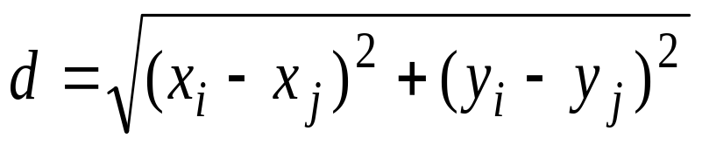
3.6.1 最近对问题
最近对问题要求找出一个包含n个点的集合中距离最近的两个点。
简单起见，只考虑二维的情况，并假设所讨论的点是以标准笛卡儿坐标形式（x, y）给出的。因此，在两个点P_{i}=(x_{i}, y_{i})和P_{j}=(x_{j}, y_{j})之间的距离是标准的欧几里德距离：

Slide 64
蛮力法求解最近对问题的过程是：分别计算每一对点之间的距离，然后找出距离最小的那一对，为了避免对同一对点计算两次距离，只考虑i＜j的那些点对(P_{i}, P_{j})。

Slide 65
算法3.11——最近对问题
C++描述
int ClosestPoints(int n, int x[ ], int y[ ], int &index1, int &index2)
{
minDist=+∞;
for (i=1; i<n; i++)
for (j=i+1; j<=n; j++)
{
d=(x[i]-x[j])* (x[i]-x[j])+(y[i]-y[j])* (y[i]-y[j]);
if (d<minDist) {
minDist=d;
index1=i;
index2=j;
}
}
return minDist;
}

Slide 66
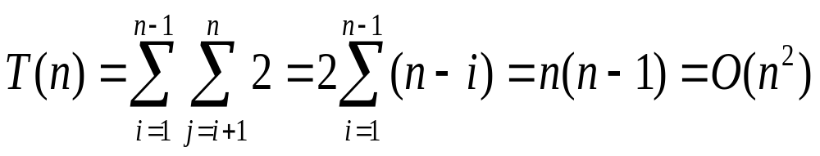
算法3.11的基本操作是计算两个点的欧几里德距离。注意到在求欧几里德距离时，避免了求平方根操作，其原因是：如果被开方的数越小，则它的平方根也越小。所以，算法3.11的基本操作就是求平方，其执行次数为：

Slide 67
3.6.2 凸包问题
定义3.1 对于平面上的一个点的有限集合，如果以集合中任意两点P和Q为端点的线段上的点都属于该集合，则称该集合是凸集合。
显然，任意凸多边形都是凸集合。
(a) 凸集合 (b) 非凸集合

Slide 68
定义3.2 一个点集S的凸包是包含S的最小凸集合，其中，最小是指S的凸包一定是所有包含S的凸集合的子集。
对于平面上n个点的集合S，它的凸包就是包含所有这些点（或者在内部，或者在边界上）的最小凸多边形。
P₁
P₂
P₃
P₈
P₅
P₄
P₆
P₉
P₇

Slide 69
定理3.1 任意包含n>2个点（不共线）的集合S的凸包是以S中的某些点为顶点的凸多边形；如果所有点都位于一条直线上，则凸多边形退化为一条线段。
凸包问题是为一个具有n个点的集合构造凸多边形的问题。为了解决凸包问题，需要找出凸多边形的顶点，这样的点称为极点。
一个凸集合的极点应该具有这样性质：对于任何以凸集合中的点为端点的线段来说，它不是这种线段中的点。

Slide 70
蛮力法求解凸包问题的基本思想：对于一个由n个点构成的集合S中的两个点P_{i}和P_{j}，当且当该集合中的其他点都位于穿过这两点的直线的同一边时（假定不存在三点同线的情况），他们的连线是该集合凸包边界的一部分。对每一对顶点都检验一遍后，满足条件的线段构成了该凸包的边界。
在平面上，穿过两个点(x₁, y₁)和(x₂, y₂)的直线是由下面的方程定义的：
ax + by = c (其中，a=y₂-y₁, b=x₁-x₂, c=x₁y₂-y₁x₂)
这样一条直线把平面分成两个半平面：其中一个半平面中的点都满足ax + by＞c，另一个半平面中的点都满足ax + by＜c，因此，为了检验这些点是否位于这条直线的同一边，可以简单地把每个点代入方程ax + by = c，检验这些表达式的符号是否相同。

Slide 71
该算法的效率如何呢？所有不同的点共组成了n(n-1)/2边，对每条边都要对其他n-2个顶点求出在直线方程ax + by = c中的符号，所以，其时间复杂性是O(n³)。

Slide 72
3.7 实验项目——串匹配问题
1. 实验题目
给定一个文本，在该文本中查找并定位任意给定字符串。
2．实验目的
⑴ 深刻理解并掌握蛮力法的设计思想；
⑵ 提高应用蛮力法设计算法的技能；
⑶ 理解这样一个观点：用蛮力法设计的算法，一般来说，经过适度的努力后，都可以对算法的第一个版本进行一定程度的改良，改进其时间性能。

Slide 73
3. 实验要求
⑴ 实现BF算法；
⑵ 实现BF算法的改进算法：KMP算法和BM算法；
⑶ 对上述三个算法进行时间复杂性分析，并设计实验程序验证分析结果。

